Slide 1
Методическая работа учителя начальных классов

Slide 2
Учитель должен уметь
Выбирать учебно-методический комплект,
разрабатывать учебно-методические материалы (рабочие программы, конспекты уроков, контрольно-оценочные средства)
адаптировать имеющиеся методические разработки;
осуществлять планирование с учетом возрастных и индивидуально-психологических особенностей обучающихся;

Slide 3
Учитель должен уметь
создавать в кабинете предметно-развивающую среду;
готовить и оформлять отчеты, рефераты, конспекты;
систематизировать и оценивать педагогический опыт и образовательные технологии в области начального общего образования на основе изучения профессиональной литературы, самоанализа и анализа деятельности других педагогов.

Slide 4
Учитель должен уметь
оформлять педагогические разработки в виде докладов, рефератов, выступлений;
участвовать в исследовательской и проектной деятельности в области начального образования;
делать публичный доклад;

Slide 5
Учитель должен уметь
конструировать учебную деятельность учащихся;
разрабатывать виды и формы контроля учебной деятельности;
моделировать и конструировать уроки разной целевой направленности;
управлять мотивационными процессами на уроке (в учебном процессе);

Slide 6
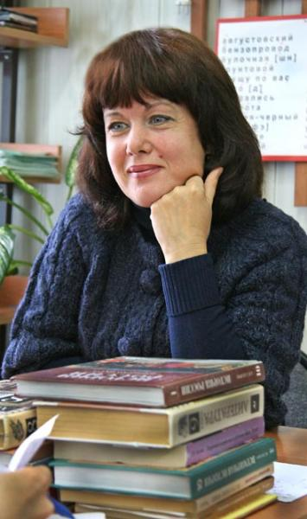
Учитель должен уметь
рефлексировать собственную деятельность
при подготовке к уроку и при
анализе его результатов;

